Slide 1
أخلاقيات النشر في الويب
ورشة تفاعلية / عصف الذهني

Slide 2
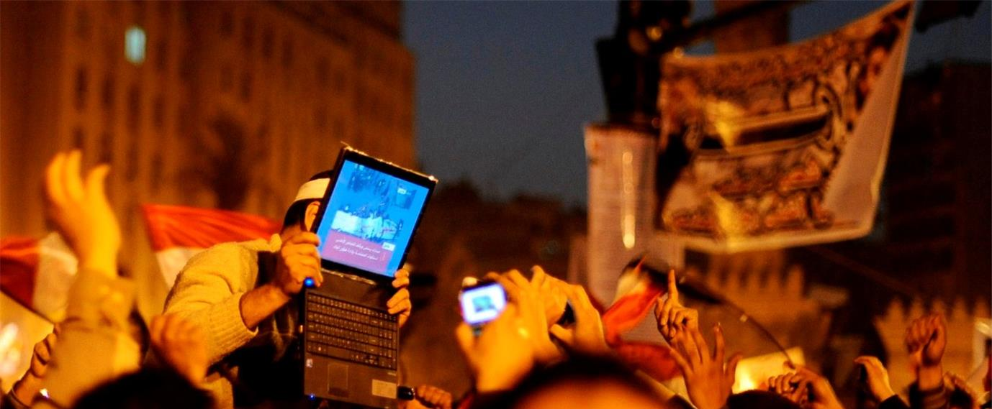

Slide 3
استخدام شبكات التواصل الاجتماعي في ليبيا
Facebook 59.31%
Youtube
18.31%
Twitter
20.22%
Instagram, 0.9%

Slide 4
أخلاقيات النشر في الويب
- ما التحديات التي تواجهها مهنة الصحافة على الإنترنت؟
- هل أضاف العمل الصحفي على الإنترنت مسؤوليات أخلاقية جديدة على كل من يعمل في مهنة الصحافة؟ وما هي هذه المسؤوليات؟
- ما المسؤولية الأخلاقية المنوطة بالأفراد أثناء النشر على الإنترنت؟ ومن سيقوم بتعميق هذه المسؤولية؟

Slide 5
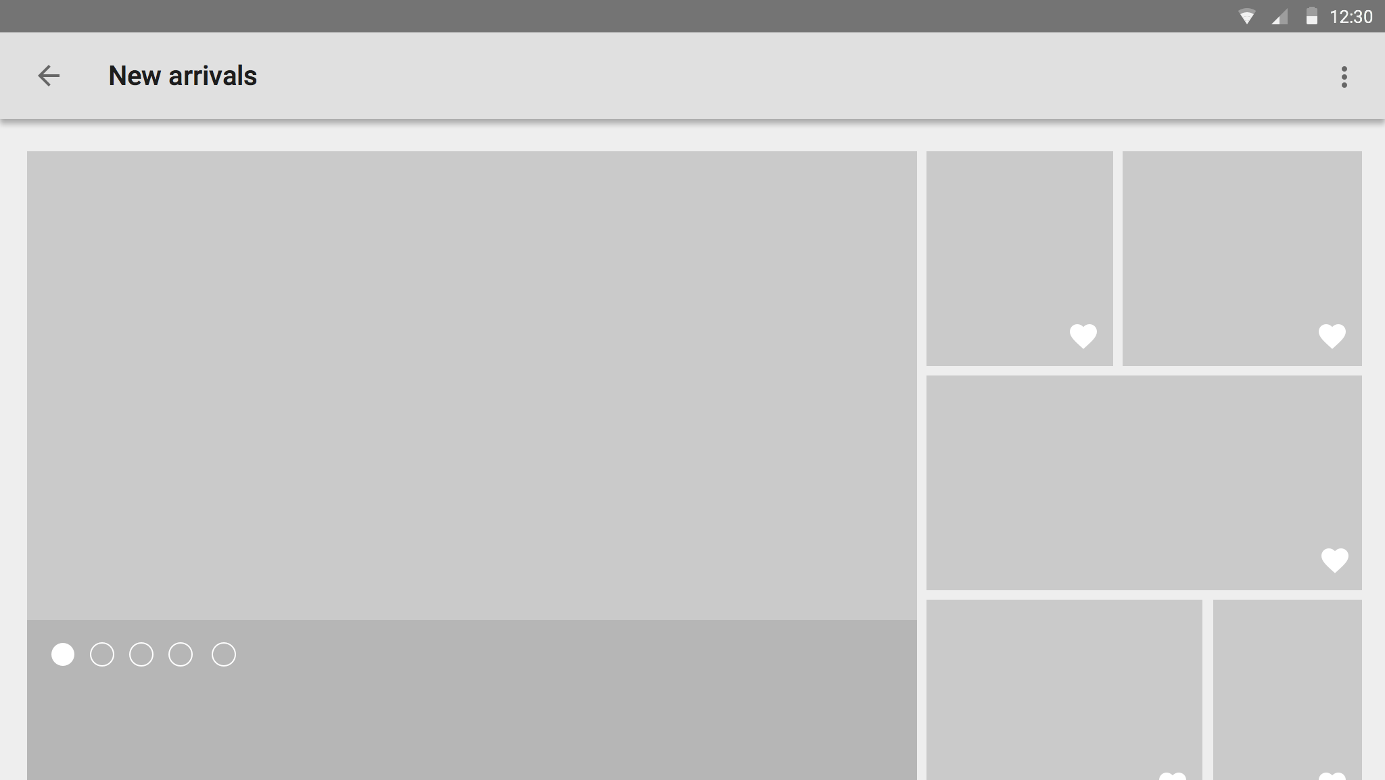
المعايير الأخلاقية
1 – الأمانة في نقل المعلومة والشفافية في التعاطي مع الجمهور المستهدف بخاصة حين يتعلق الامر بقضية تمس حياته او حياة محبيه.

Slide 6
المعايير الأخلاقية
2- الاعتذار حين وقوع الخطأ يزيد المصداقية خصوصا لدى الجمهور المتابع لأن الوسيلة تتحول الى مصدره الأساسي لما يجري

Slide 7
المعايير الأخلاقية
3- احترام خصوصية الناس خصوصا حين يتحولون الى فئة هشة وضعيفة نتيجة مرض او حرب او كارثة طبيعية، ويجب مراعاة حساسية الوضع الإنساني او الاجتماعي، حق كل شخص يتم تناوله في الاعلام بالاحترام

Slide 8
المعايير الأخلاقية
4- عدم استخدام الاحتيال للحصول على المعلومة بهدف استخدامها في غاية أخرى

Slide 9
المعايير الأخلاقية
5- عدم الترويج للشائعات عبر نشرها وتزيينها وجعلها مثيرة

Slide 10
المعايير الأخلاقية
6- التعاطي بحذر ودقة مع القضايا ذات الطابع القضائي والصحي

Slide 11
المعايير الأخلاقية
7-الابتعاد عن أي لغة تحريضية او تمييزية ضد أي انسان او جماعة ووصمه/وصمها بصفة معينة بما يجعلها منبوذة او مكروهة

Slide 12
المعايير الأخلاقية
8- عدم سرقة مادة الاخرين التي تكون قد نشرت

Slide 13
المعايير الأخلاقية
9- التفرقة بين التغطية الصحافية – وهي للناس- والعمل الدعائي التي تخدم نظام او فريق محدد تجاري او سياسي

Slide 14
المعايير الأخلاقية
10- الهدف من الإعلام هو أن تنبئ الناس أي أن تنقل لهم النبأ، وبالتالي ان تتكلم لغتهم. الهدف ان تتواصل مع جمهورك لتوصل له المعلومة باستخدام مصطلحات يفهمها: خطأ شائع مفهوم خير من صحيح لغوي غير مفهوم

Slide 15
خلاصة
الحرية الصحافية أساسية وعمادها تعزيز المصداقية. فالمصداقية التي تكتسبها الوسيلة الإعلامية أو الصحافي تصبح المفتاح لكل الأبواب المغلقة

